Slide 1

MusicFactory
Sistemas de Información de Gestión y Business Intelligence (SIBI)
Diego Furones mora

Slide 2


Índice:
Introducción
Herramientas utilizadas
Aplicación MusicFactory
Algoritmos
Ejemplos de uso
DAFO
Conclusión

Slide 3



Introducción
La aplicación MusicFactory nace por el deseo de descubrir música nueva que nos invade a todos cuando encontramos un nuevo artista, género o álbum y nos enganchamos tanto a ello que queremos más y más hasta que está tan explotado que pasamos a algo nuevo y diferente, cerrando un nuevo ciclo más.

Slide 4
Gráfico

Slide 5

Herramientas utilizadas

Slide 6


Herramientas utilizadas
Frontend
backend
Vue.js
Vuetify
Axios
Express.js
Neo4j Driver

Slide 7
Aplicación

Slide 8
MusicFactory

Slide 9
MusicFactory
Funciones
Buscar música nueva mediante filtros y búsquedas.
Ordenar esa música en función de tu estado de ánimo en ese momento.
Generar recomendaciones en torno a tus gustos.
Una lista de canciones favoritas y odiadas con posibilidad de escucharlas en el momento e incluso acceder a su Spotify.
Recomendación de álbumes populares del momento.
Una interfaz fácil y clara de utilizar.

Slide 10
MusicFactory
Recomendaciones aleatorias
Recomendaciones personalizadas
Recomendaciones colaborativas
Botón.
Recomienda una canción cualquiera de entre toda la base de datos.
Con la restricción de que esa canción no esté ni en Favs ni en Hateds del usuario.
Botón.
Recomienda una canción de entre toda la base de datos que concuerde con los géneros y artistas más frecuentes del usuario.
Botón
Recomienda una lista de 5 canciones de usuarios que concuerdan con los mismos gustos del usuario.

Slide 11
Algoritmos

Slide 12
Algoritmos
Random songs
Personalized Songs
Colaborative filter
Calcula un número aleatorio para decidir el género de la canción y realiza una petición con ese género, cuando el backend le devuelve una lista con todas las canciones de ese género, este calcula un número aleatorio para decidir que canción elegir de entre todas como recomendación aleatoria.
Se calculan dos estadísticas para las canciones favoritas del usuario: 1. El género de música más frecuente entre las canciones favoritas del usuario. 2. El artista más frecuente entre las canciones favoritas del usuario. Una vez que se ha determinado un género y artista para la recomendación personalizada, se procede a buscar canciones que coincidan con estos criterios.
Primero, busca otros usuarios que tienen gustos similares al usuario principal (es decir, que tienen algunas de las mismas canciones favoritas). Luego, se queda con aquellos usuarios que tienen el mayor número de canciones en común con el usuario principal. Después, busca entre esos usuarios aquellos que tienen un número similar de canciones favoritas (que no sean canciones que el usuario principal ya haya marcado como favoritas o como no favoritas). Finalmente, busca entre esos usuarios las canciones más coincidentes y las muestra al usuario principal, ordenadas de más a menos coincidentes.

Slide 13
Ejemplos de uso

Slide 14
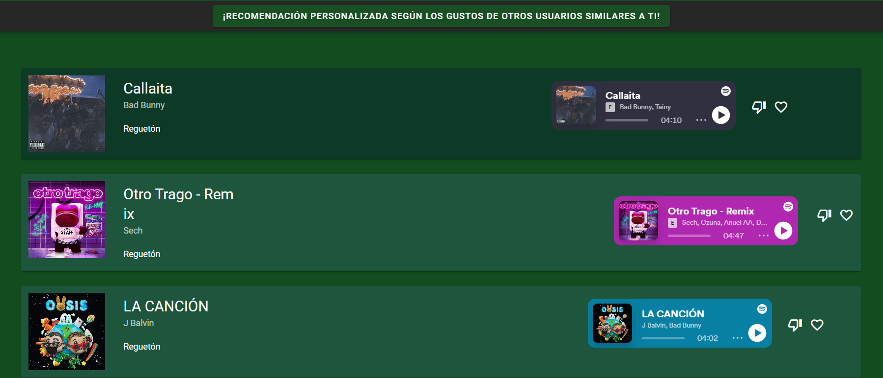
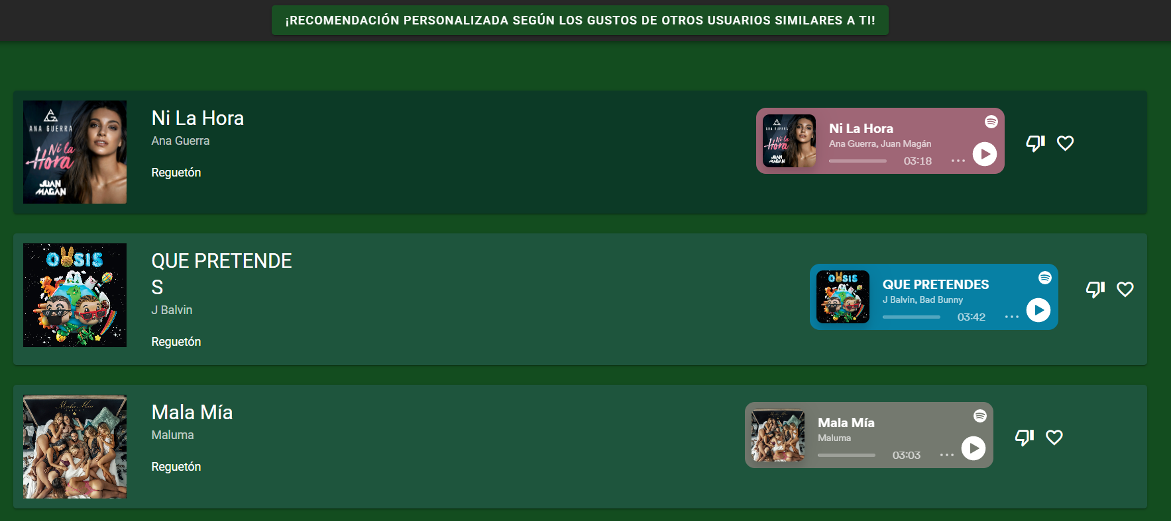
Ejemplo: Filtrado de canciones por género Reguetón
Realizamos un filtrado de canciones por género reguetón y los resultados pertenecen al mismo.
Aquí hemos filtrado el orden por mas bailables primero y como se puede ver, el orden de las canciones es diferente.

Slide 15
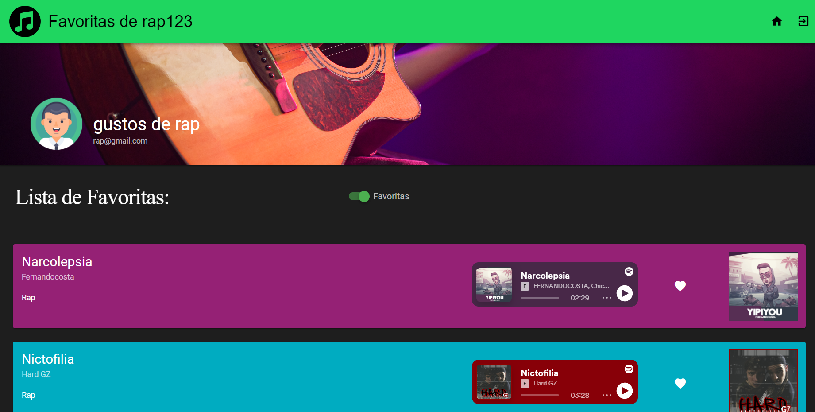
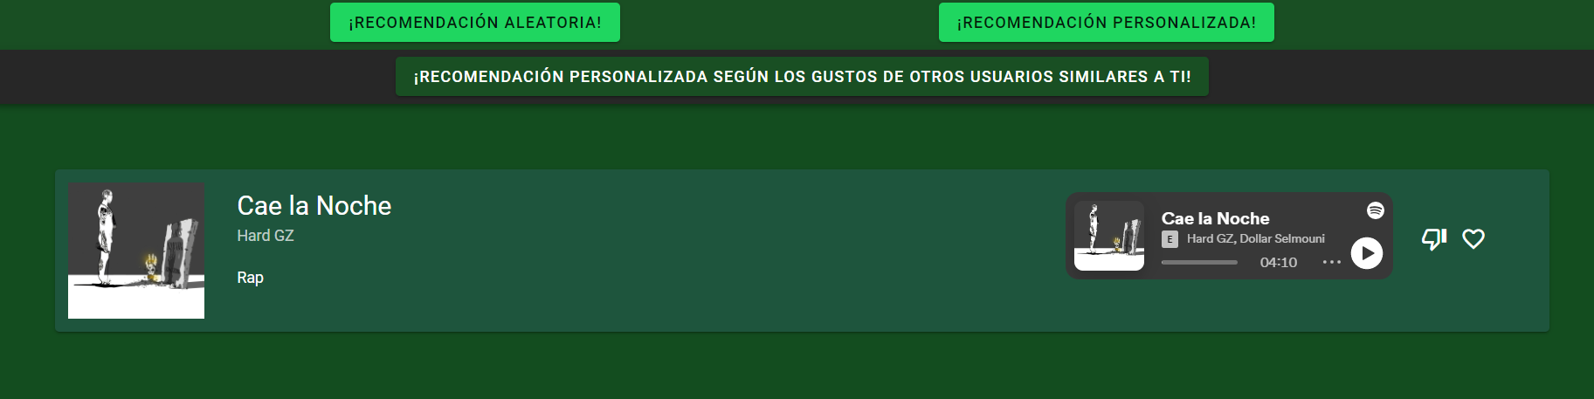
Ejemplo: Usuario con gustos de Rap.
Utilizamos un usuario con varias canciones de rap en su lista de favoritos.
Y este es el resultado de una recomendación personalizada, la cual tenia muchísimas probabilidades de que fuera de género rap.

Slide 16
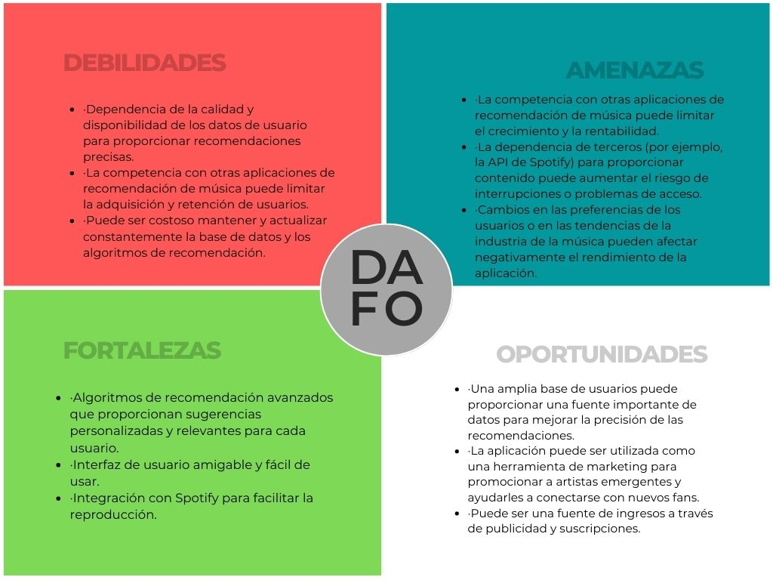
Análisis DAFO

Slide 17
Líneas de futuro y lecciones aprendidas

Slide 18
Líneas de futuro y lecciones aprendidas
Líneas de futuro
Lecciones aprendidas
A los usuarios les encanta que las aplicaciones definan su gusto musical para compartirlo en otras redes como Instagram.
Implementar un servicio de estadísticas en la propia aplicación sería increíble y una apuesta por la que tiraría porque veo una gran oportunidad a explotar.
Una vez finalizada la práctica, me doy cuenta de que sé manejar el framework de desarrollo de frontend, Vue, que es otra cosa que antes no había manejado y decidí aprenderlo, además de Neo4J, he aprendido algoritmos de programación para recomendar, aprovecahar la API de Spotify y hasta en mejorado en la forma de pensar el cómo abarcar este tipo de trabajos.

Slide 19


Gracias
Diego Furones Mora
dfurom00@estudiantes.unileon.es
Sistemas de Información de Gestión y Business Intelligence (SIBI)

